Slide 1
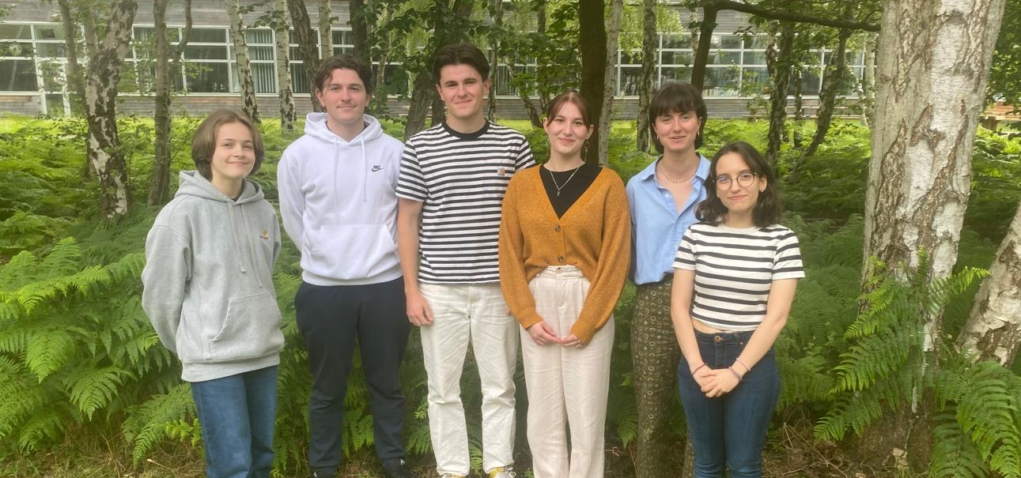
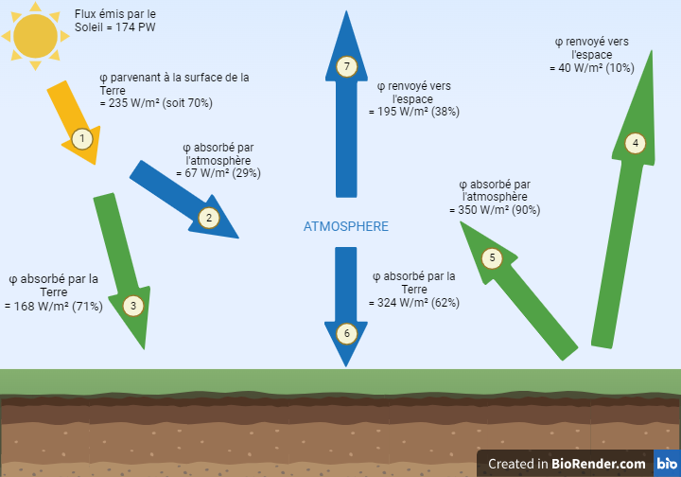
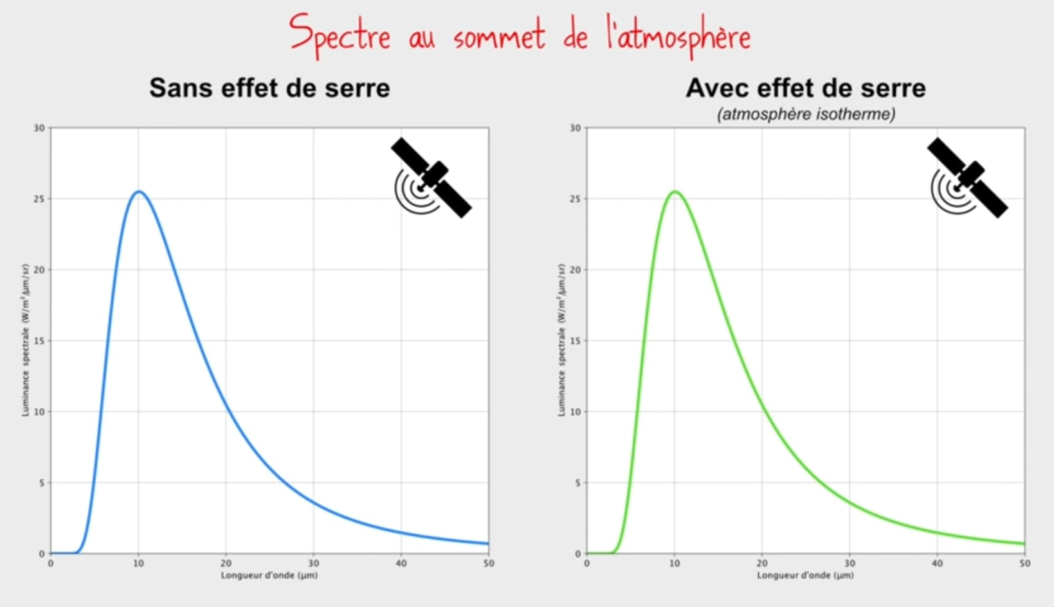

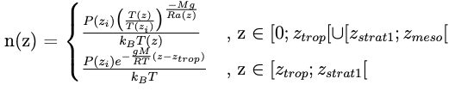
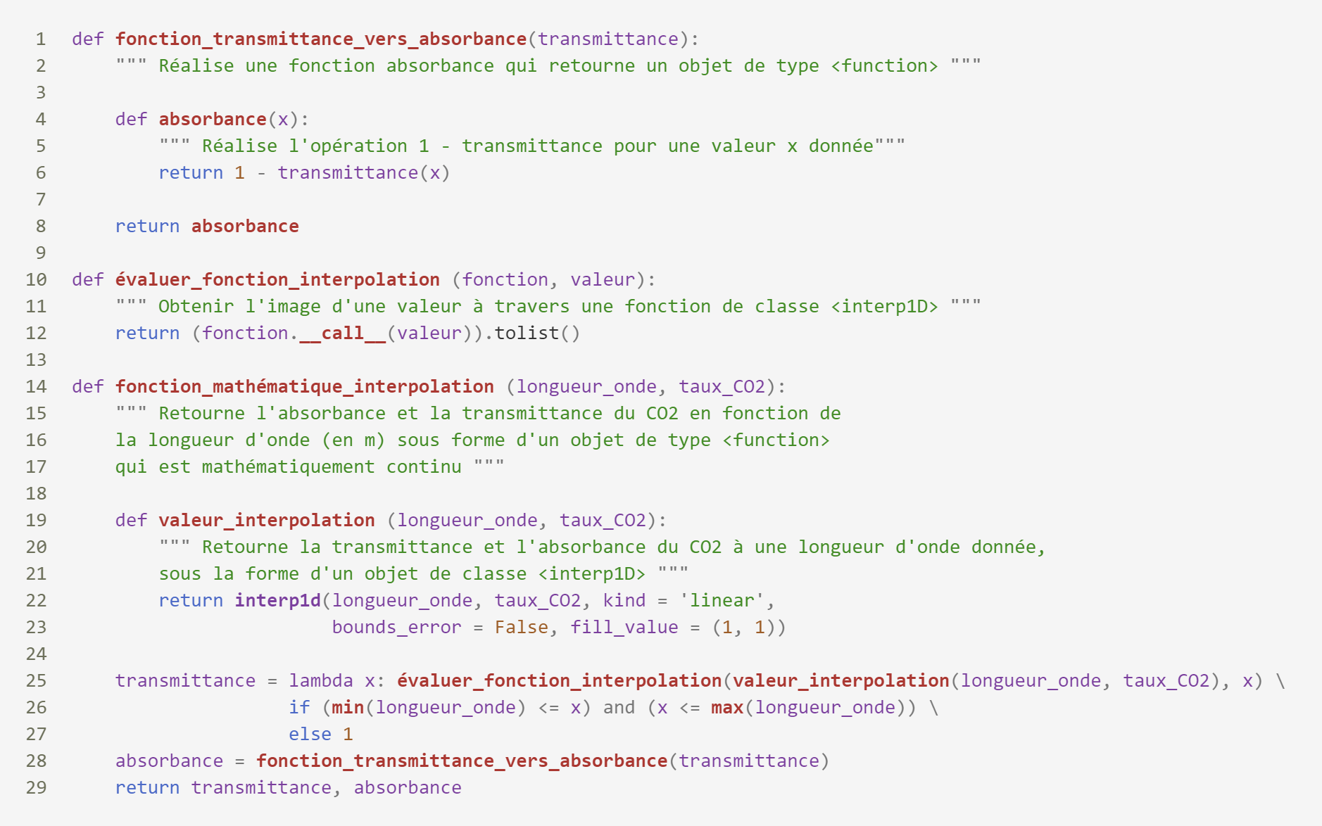
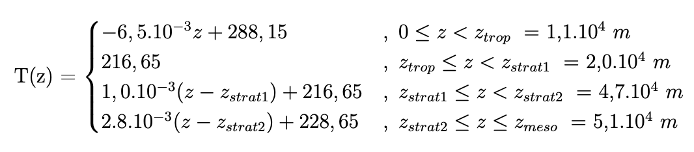
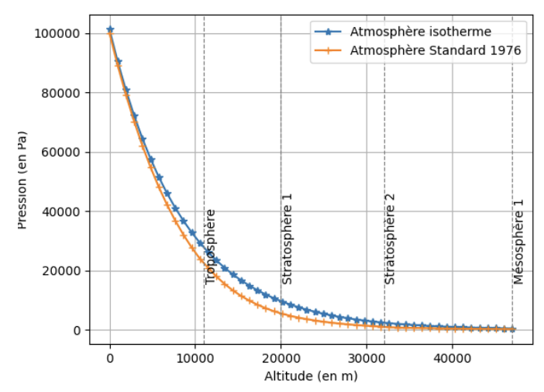
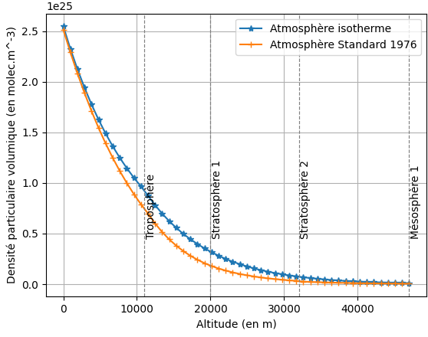
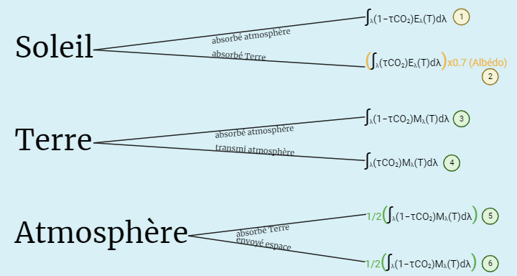
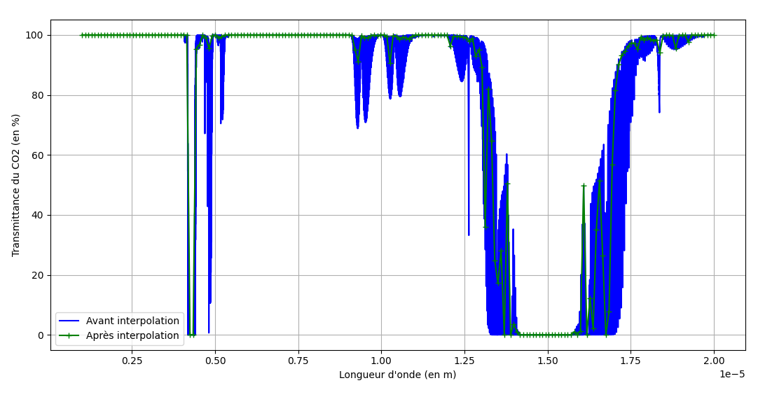

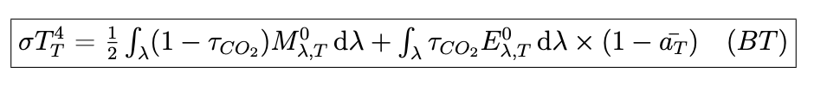
zone références projet
Projet 39 / 2023-24
département
Sciences et Technologies Pour l'Ingénieur
Projet de Physique
zone de titre du projet
Modélisation des impacts des gaz à effets de serre
zone de noms auteurs
Étudiants STPI2 : Romane LANERES, Clara MELINE, Anouk PETITGAS, Tom PHILIPPE, Arthur SARRAU, Nina ZEDDOUN
photo équipe projet
Enseignant-responsable : Samuel PAILLAT
Encadrement technique : Pascal Williams, Michael Jolly
zone objectifs du projet
(en 3 lignes maxi)
Objectifs
Étude théorique, description des mécanismes de régulation thermique de l’atmosphère terrestre en s’appuyant sur des modèles numériques, reproduction du phénomène de l’équilibre thermique de la Terre.
zone
résultats commentaires
analyse
Résultats
1) Analyse théorique
a) Étude sans effet de serre
Comparaison de deux modèles : l'un sans effet de serre et l'autre avec une atmosphère isotherme et effet de serre.
Analyse: les courbes sont identiques c’est-à-dire que si la température était uniforme dans l’atmosphère, nous n’aurions pas d’impact des gaz à effet de serre. En réalité, l’atmosphère est composée de plusieurs couches de température différentes. Chacune d’entre elles émet donc un rayonnement propre selon la loi de Planck
L'effet de serre est un processus naturel. Le Soleil émet un rayonnement vers la Terre laissé passer par l’atmosphère. Réchauffée, la Terre réémet un rayonnement infrarouge vers l’atmosphère. Une partie est absorbée par les gaz présents, les gaz à effet de serre. Le reste est envoyé dans l’espace. C’est l’absorption du rayonnement par les GES qui va provoquer un réchauffement terrestre.
Figure 4 : Spectre de rayonnement terrestre
Figure 1 : Bilan radiatif terrestre
b) Étude avec effet de serre
2) Modélisation numérique
Détermination du profil de température (en K) du modèle d’atmosphère normalisé ISA :
Détermination à l’aide du PFSF et de la loi des GP: des expressions de la pression et la densité particulaire volumique en fonction de l’altitude.
Figure 2 : Profils de la pression et la densité particulaire volumique de l’air en fonction de l’altitude
Figure 5 : Fonctions d’interpolation et de prolongement
par continuité
Quantification des flèches en prenant compte le CO2 avec ses coefficients d’absorption et de transmittance afin d’utiliser le bilan thermique.
Détermination de la température de
la Terre grâce au BT en considérant
les gaz à effets de serre.
Figure 3 : Quantification des flux de la figure
Figure 6 : Graphe de la courbe d’interpolation de la
fonction transmittance
Bilan thermique
zone Conclusions - Applications - Perspectives
(en 3 lignes maxi)
Conclusions - Applications – Perspectives
Nous avons modélisé l’atmosphère terrestre de 3 manières différentes (sans effet de serre / avec CO2 et atmosphère isotherme / avec CO2 et température variable selon l’altitude. Ce projet nous a permis de développer notre compréhension de l’effet de serre et d’approfondir le cours de transfert thermique et nos compétences pratiques, notamment avec l’utilisation de différents logiciels tant pour la modélisation que le traitement de texte.

